Slide 1
Niveau 2 · Deel 14
Domain-Driven Design — deel 14
Context mapping II: conformist, anti-corruption layer, open host service/published language — Niveau 2: professional · Programma Mutatieplatform

Slide 2
Waar we vandaan komen
Deel 13: drie relaties, drie patronen van samenwerking.
Foppe: "Er zijn er nog vier — en bij twee daarvan gaat het om jezelf beschermen."

Slide 3
"Waarom neemt mijn team gewoon over wat KERN aanlevert,
zonder dat iemand ooit heeft gevraagd of dat wel is
wat wij nodig hebben?"
— Priya Chandra

Slide 4
"Dat klopt. En het is niet per se fout —
maar het moet een keuze zijn, geen gewoonte."
— Vera Almeida

Slide 5
"Dat was geen luxe. Dat was noodzaak.
KERN draagt twintig jaar aan uitzonderingen met zich mee."
— Willemijn Brugman, over Nabestaandenloket ↔ KERN

Slide 6
Vier relaties, geen samenwerking
Wegwijzer ↔ KERN
Nabestaandenloket ↔ KERN
Mutatieplatform ↔ Wegwijzer
Werkgeversportaal ↔ Nabestaandenloket

Slide 7
Wat dit deel oplevert
Conformist, anti-corruption layer
Open host service, published language
Twee patronenparen, tegenover elkaar
Het grensbeschermingsblad
De complete context map: zeven relaties

Slide 8
Conformist
Het model van de ander ongewijzigd overnemen.
Geen zwakte — een bewuste keuze, als de kosten van vertalen niet opwegen.
Wordt pas een probleem als niemand het ooit heeft afgewogen.

Slide 9
Anti-corruption layer
Een bewust gebouwde vertaallaag.
Beschermt het eigen model tegen wat je niet wilt binnenlaten.
Kost bouwtijd en onderhoud — de prijs voor een model dat schoon blijft.

Slide 10
Open host service
Eén stabiel aanbod voor meerdere afnemers tegelijk.
Niet: wat heeft déze afnemer nodig.
Wel: wat werkt voor alle huidige én toekomstige afnemers.

Slide 11
Published language
Een gedeelde taal voor één feit.
Onafhankelijk van de interne taal van de zender.
Onafhankelijk van wie het uiteindelijk leest.

Slide 12
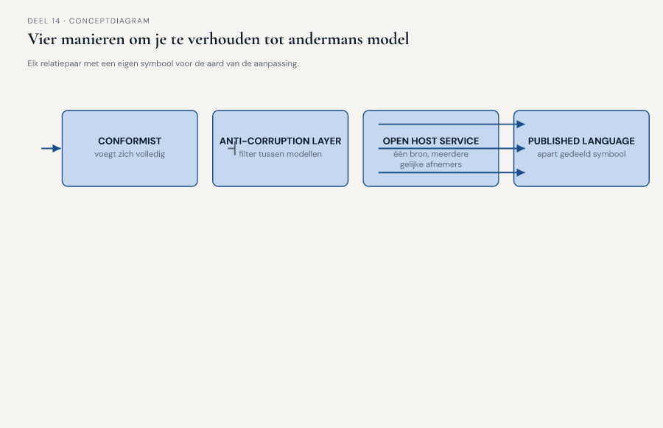
Figuur 14-1
Vier relatieparen, elk met een symbool voor de aard van de aanpassing

Slide 13
Conformist tegenover anti-corruption layer
Zelfde vraag, tegengesteld antwoord.
Lagere kosten, meebewegend model — of hogere kosten, een model dat onaangetast blijft.
Geen van beide is in het algemeen beter.

Slide 14
Open host service tegenover published language
Verwant, niet hetzelfde.
Een aanbod zonder gedeelde taal: afnemers vertalen alsnog zelf.
Een gedeelde taal zonder breed aanbod: kan op zichzelf volstaan.

Slide 15
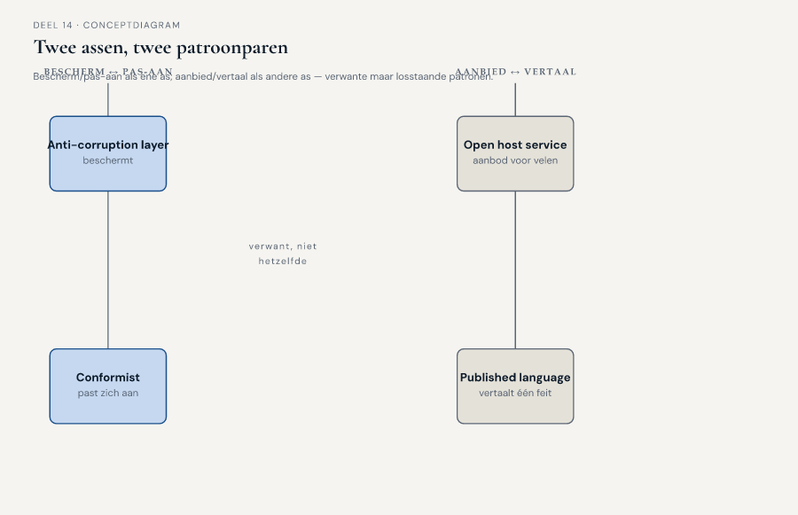
Figuur 14-2
Twee assen: bescherm/pas-aan, aanbied/vertaal

Slide 16
Wanneer het averechts werkt
Conformist zonder afweging: een blinde vlek.
Anti-corruption layer zonder reëel risico: onderhoud zonder nut.
Open host service voor één afnemer: maatwerk met een andere naam.
Published language die alleen interne taal herdoopt: geen vertaling.

Slide 17
"Als we gewoon opschrijven wat ons systeem intern noemt,
en dat de published language noemen, hebben we niets vertaald."
— Karsten Rooijakker

Slide 18
De werkvorm van dit deel
Het grensbeschermingsblad
Legt vast hoe een context zich verhoudt
tot een model dat het niet zelf bezit.

Slide 19
Vier stappen
1. Het model waar de context zich toe moet verhouden
2. Kosten van aanpassen tegen kosten van beschermen
3. Patroon + wat het van de context vraagt
4. Wat er gebeurt als de bescherming er niet is

Slide 20
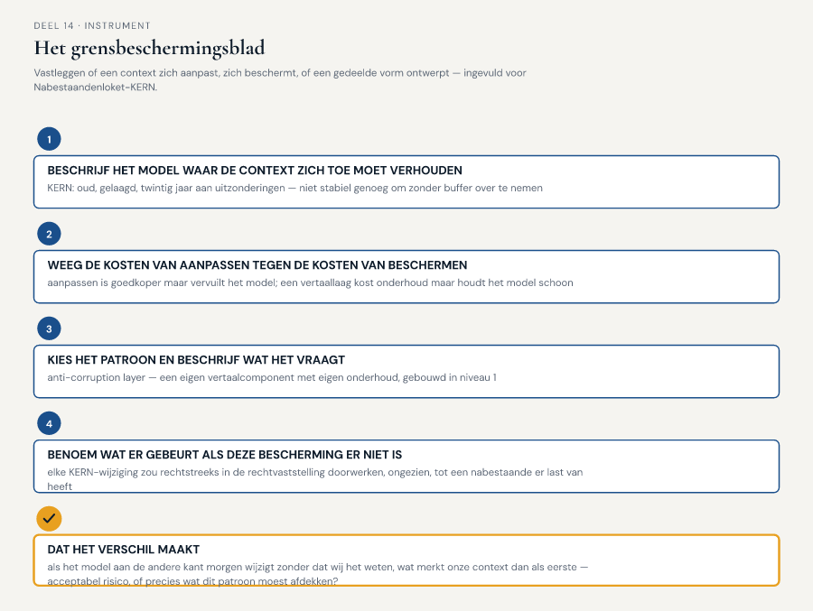
Figuur 14-3
Het invulblad, ingevuld voor Nabestaandenloket-KERN

Slide 21
Veld 5: het veld dat het verschil maakt
Als het model aan de andere kant morgen wijzigt
zonder dat wij het weten —
wat merkt onze context dan als eerste?

Slide 22
"Zonder de vertaallaag hadden we dat verschil
rechtstreeks in onze eigen rechtvaststelling gehad,
zonder dat iemand het had opgemerkt."
— Willemijn Brugman

Slide 23
De vier relaties, ingevuld
Wegwijzer ↔ KERN — conformist
Nabestaandenloket ↔ KERN — anti-corruption layer
Mutatieplatform ↔ Wegwijzer — open host service
Werkgeversportaal ↔ Nabestaandenloket — published language

Slide 24
Zeven relaties, één kaart
Drie uit deel 13, vier uit dit deel.
Voor het eerst gezamenlijk op tafel.

Slide 25
"Is dit compleet?"
"Nee. Dit zijn de zeven relaties waar we vandaag al iets
over wisten."
— Iris Tanghe

Slide 26
Volgende keer
Deel 15 — big-picture EventStorming, twee dagdelen:
het complete mutatielandschap in gebeurtenissen.

